Slide 1
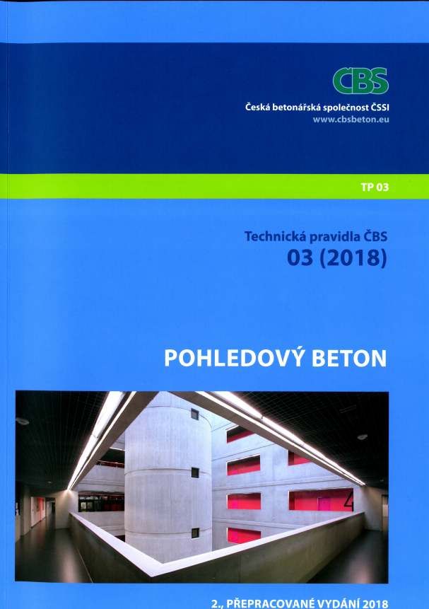
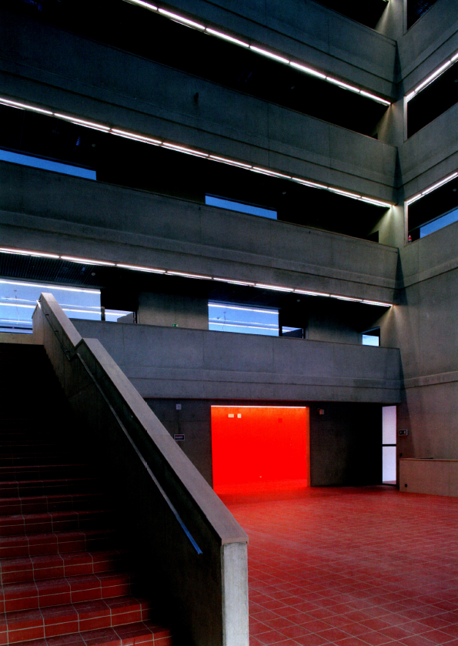
POHLEDOVÝ BETON
Fakulta architektury ČVUT v Praze

Slide 2
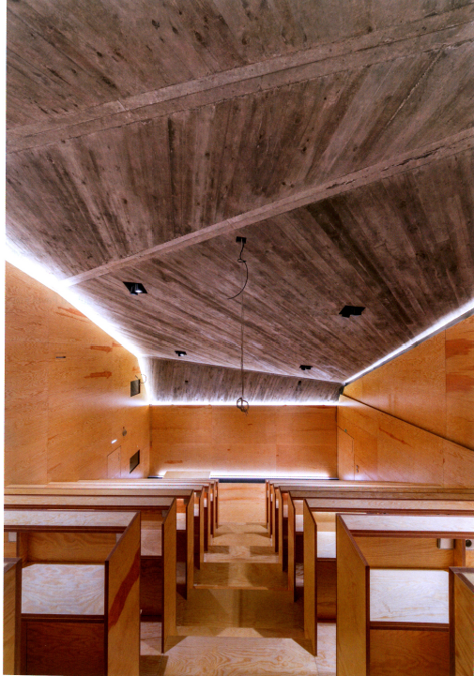
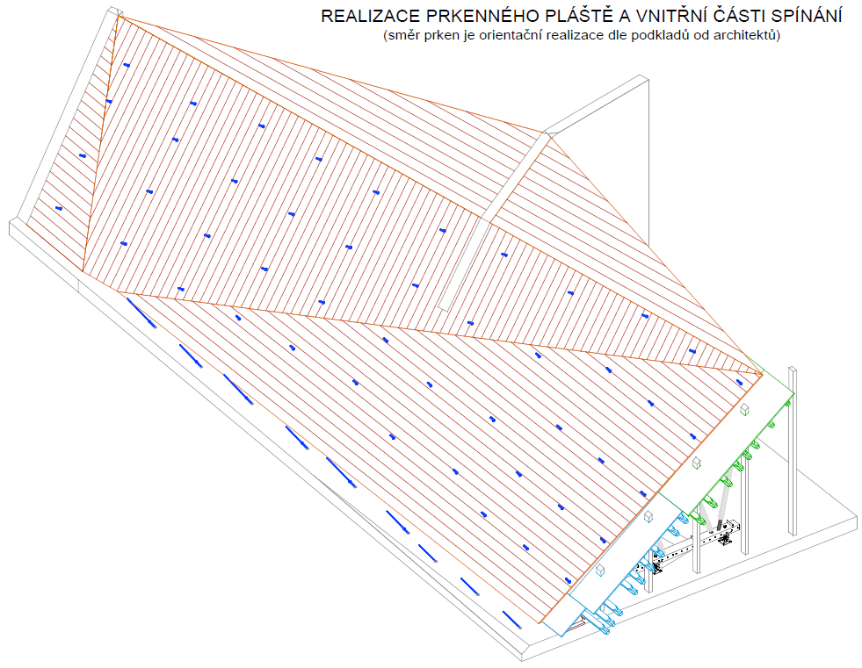
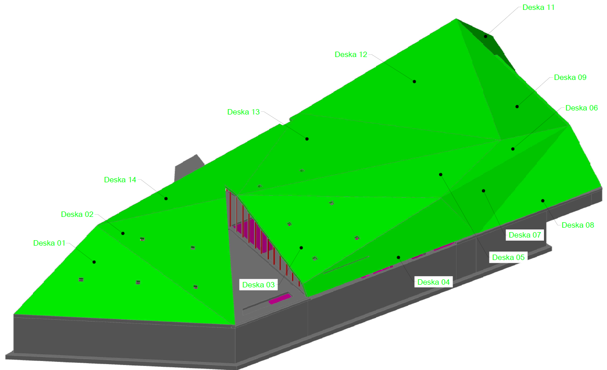
POHLEDOVÝ BETON
Krkonošské centrum environmentálního vzdělání ve Vrchlabí

Slide 3
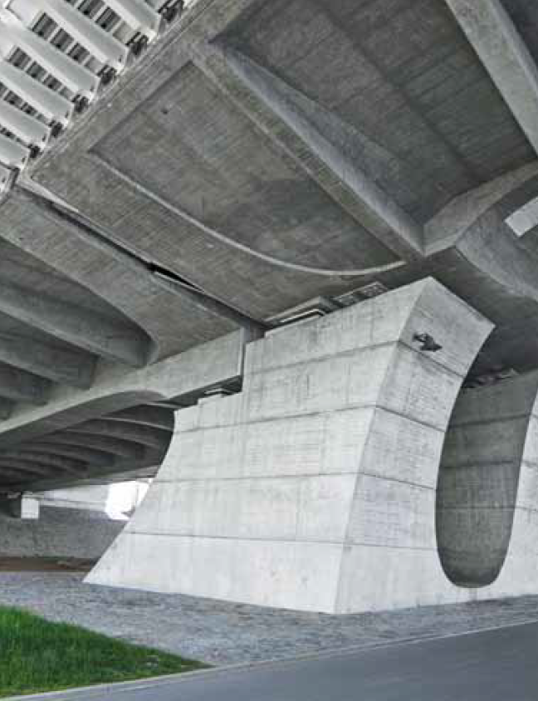
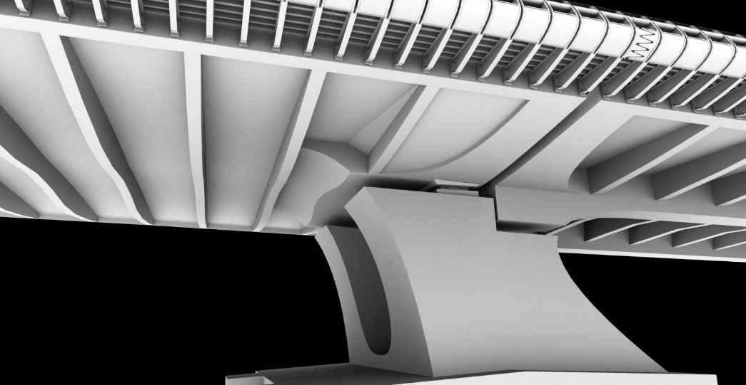
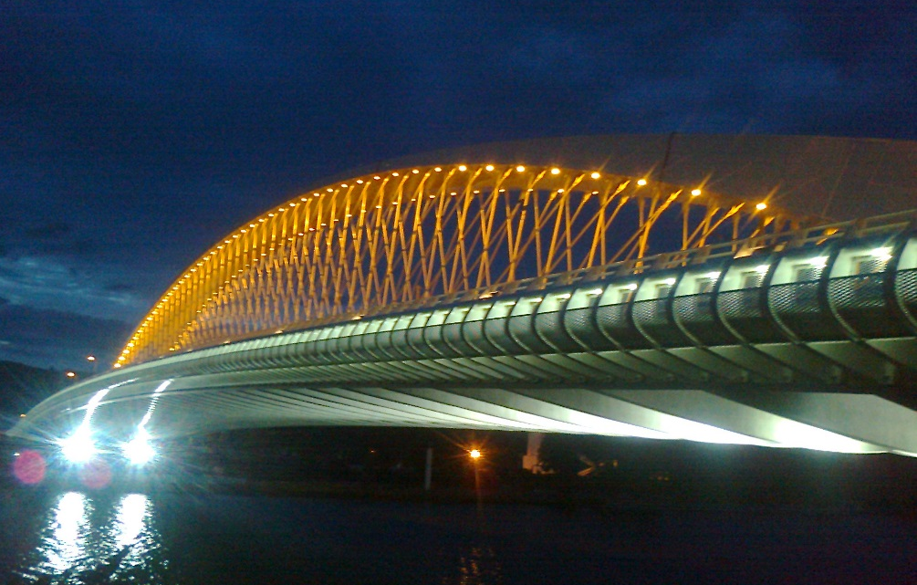
POHLEDOVÝ BETON
Trojský most

Slide 4
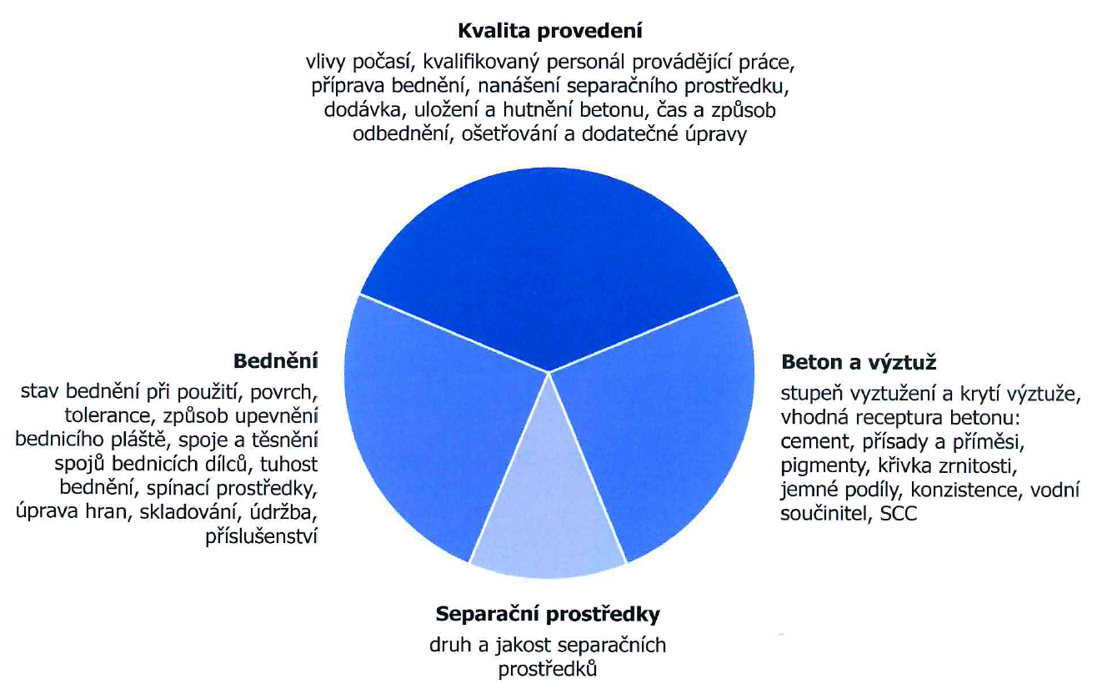
Faktory ovlivňující výsledný povrch betonu?

Slide 5
Ideální postup při přípravě realizace
Projektová specifikace
pohledového betonu
Architekt
Předběžná
cena
Technická
specifikace
Objednatel
Zhotovitel
Posouzení proveditelnosti
Souhlas
Finální cena

Slide 6
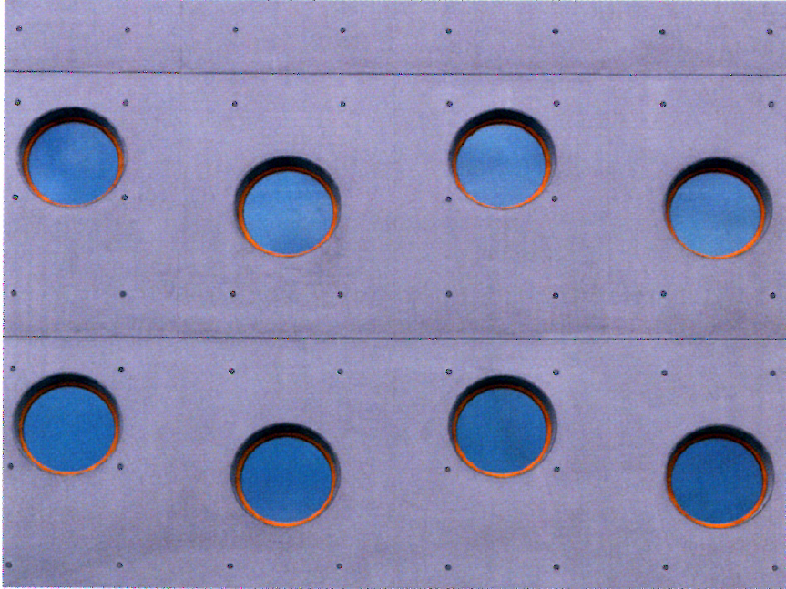
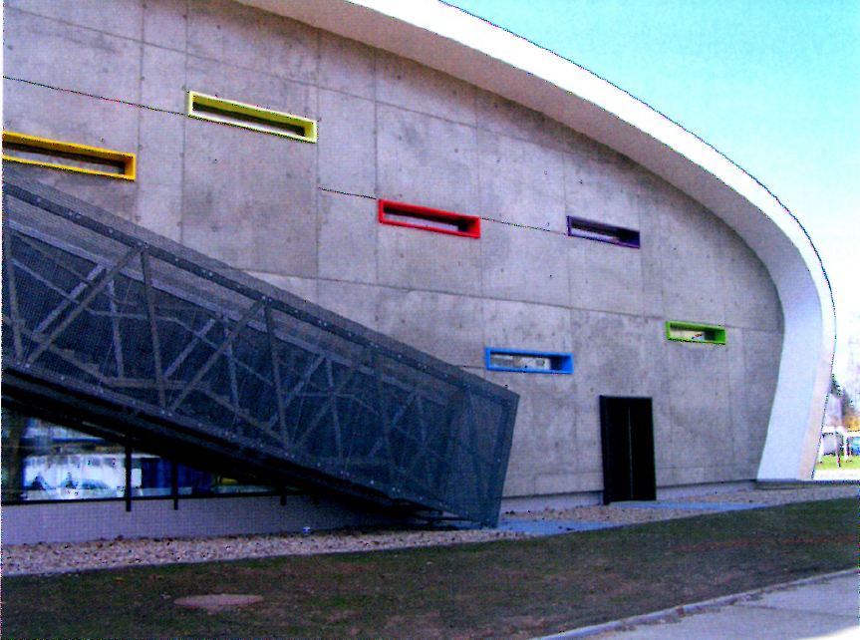
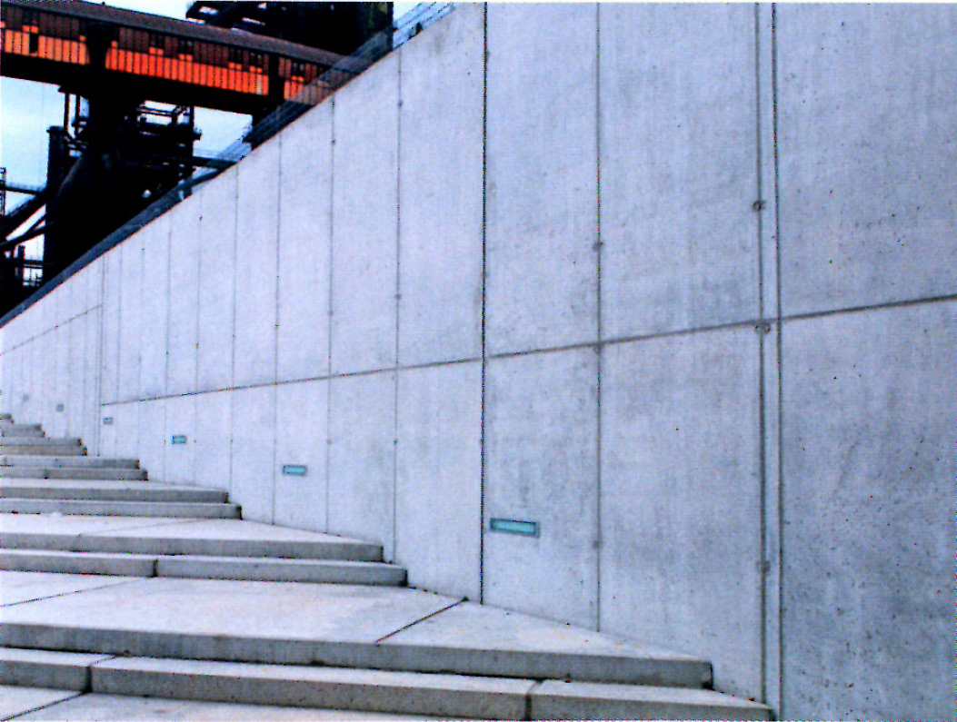
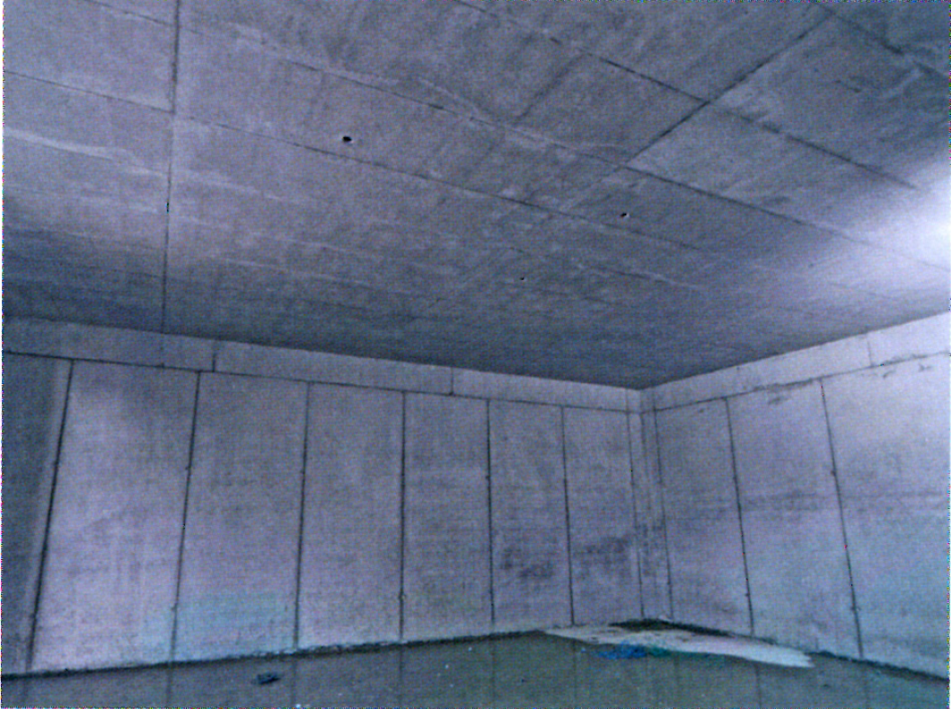
Struktura povrchu (členění povrchu dle typu bednění)

Slide 7
Struktura povrchu (spárořez)

Slide 8
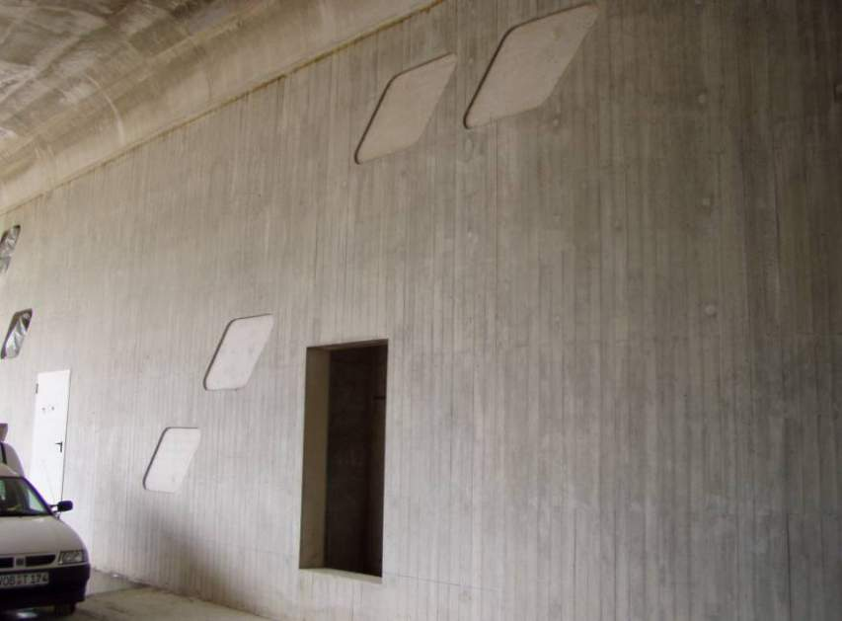
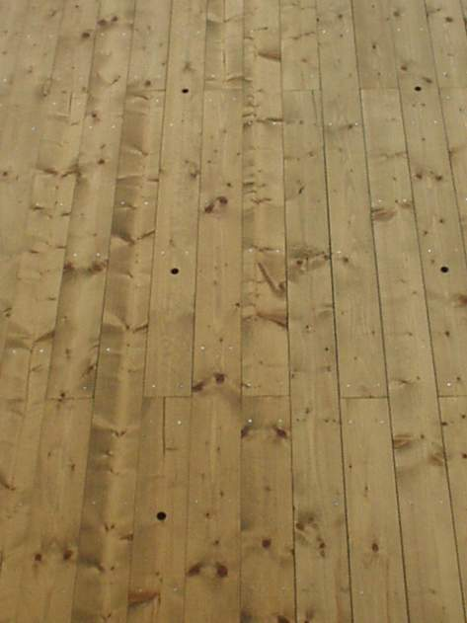
Struktura povrchu (spárořez)

Slide 9
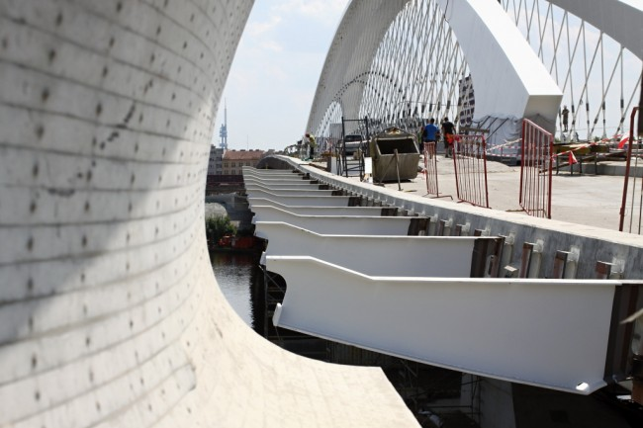
Struktura povrchu (spárořez)

Slide 10
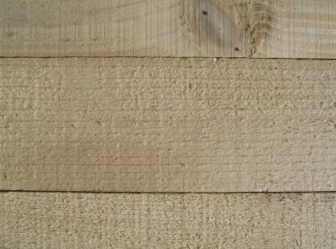
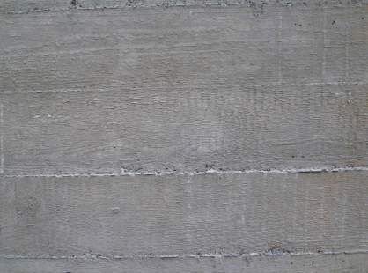
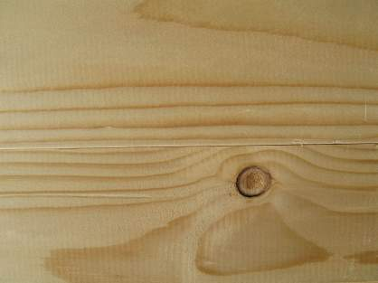
Textura povrchu (otisk bednícího pláště)
Hrubá prkna z pily
Prkna noblovaná

Slide 11
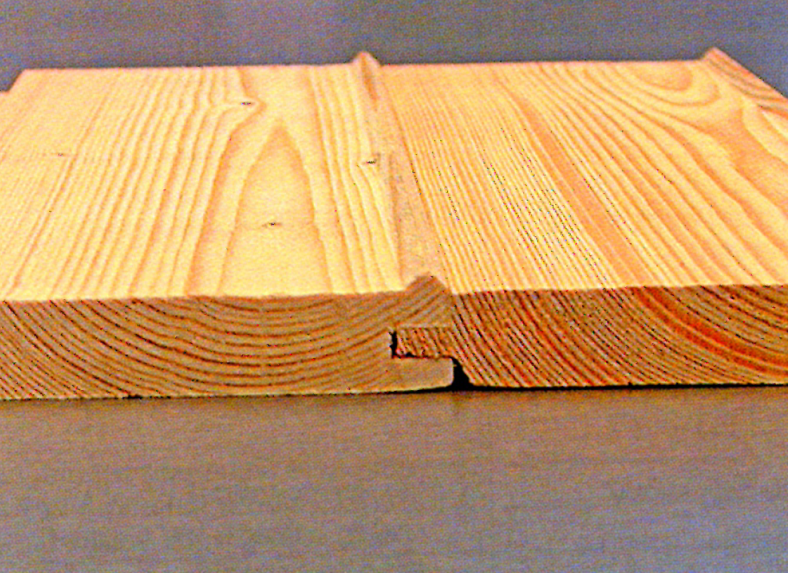
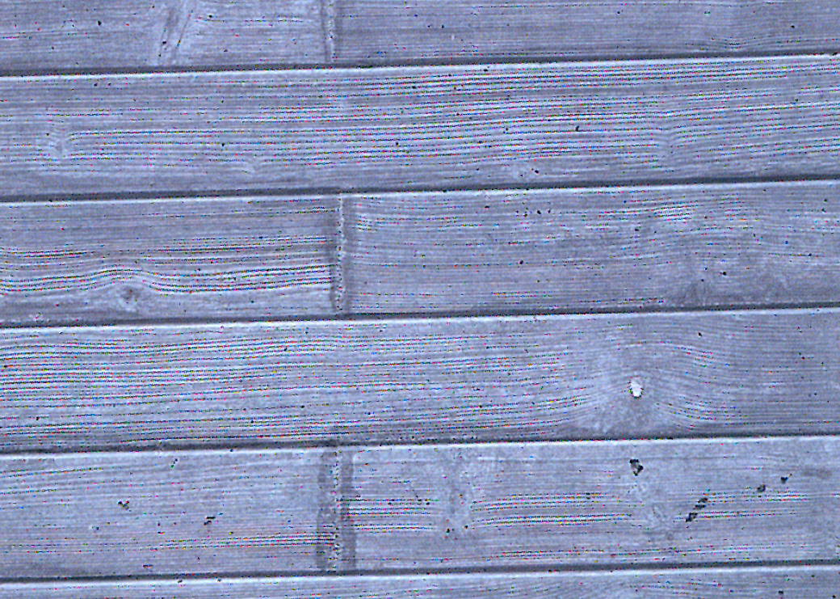
Textura povrchu (otisk bednícího pláště)
Prkna s drážkou
Třívrstvá deska
S povrchovou úpravou

Slide 12
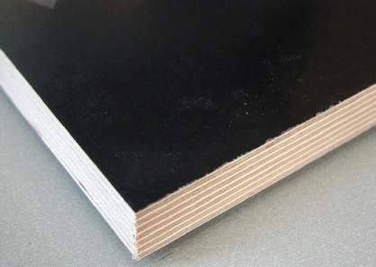
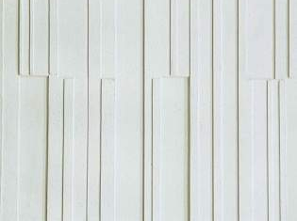
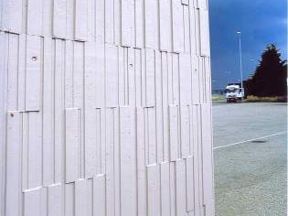
Textura povrchu (otisk bednícího pláště)
Překližka
povrch upravený fenolovou pryskyřicí
Matrice (plast)

Slide 13
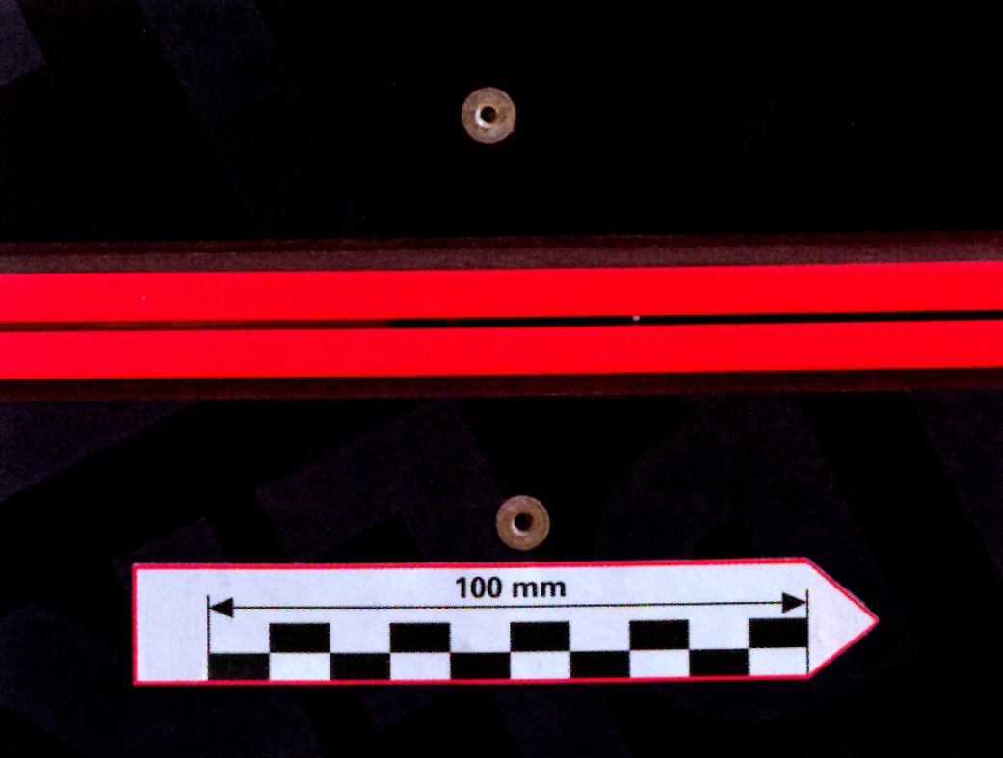
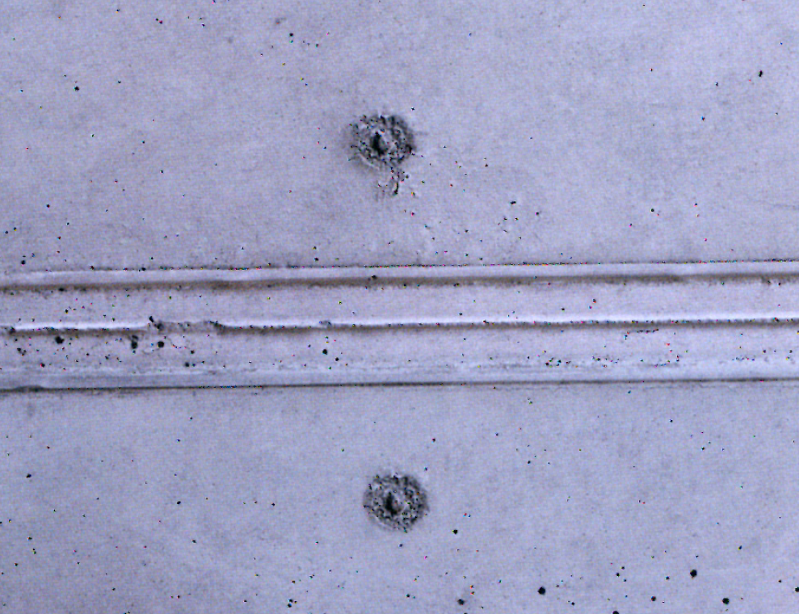
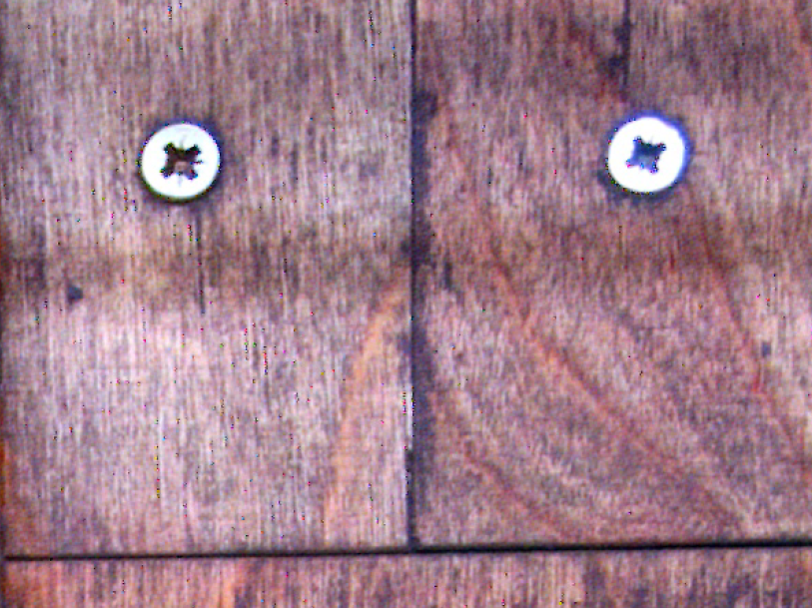
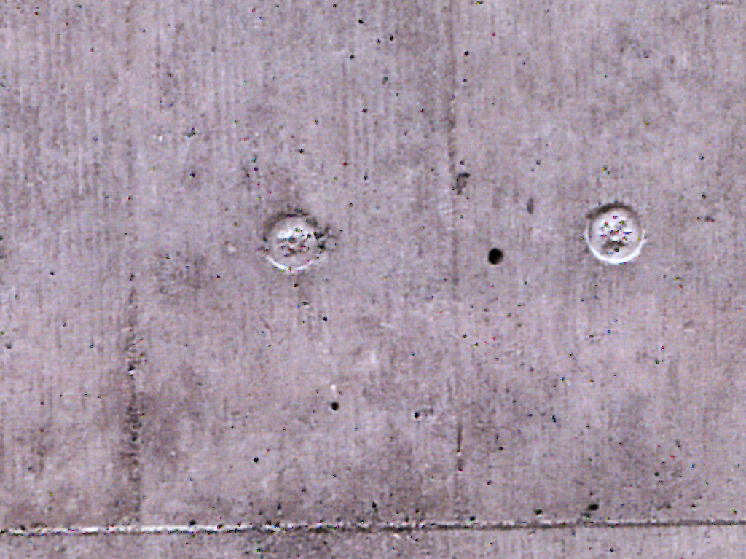
Upevnění bednícího pláště
Nýty z pohledové strany
Vruty z pohledové strany

Slide 14
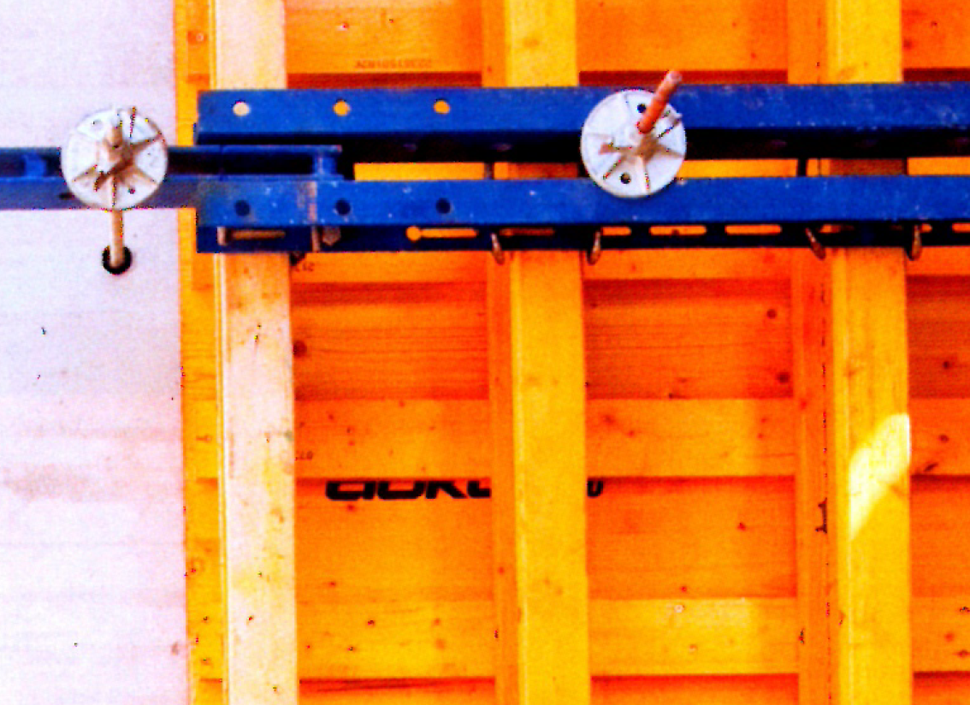
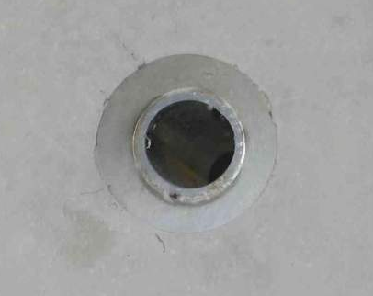
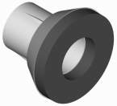
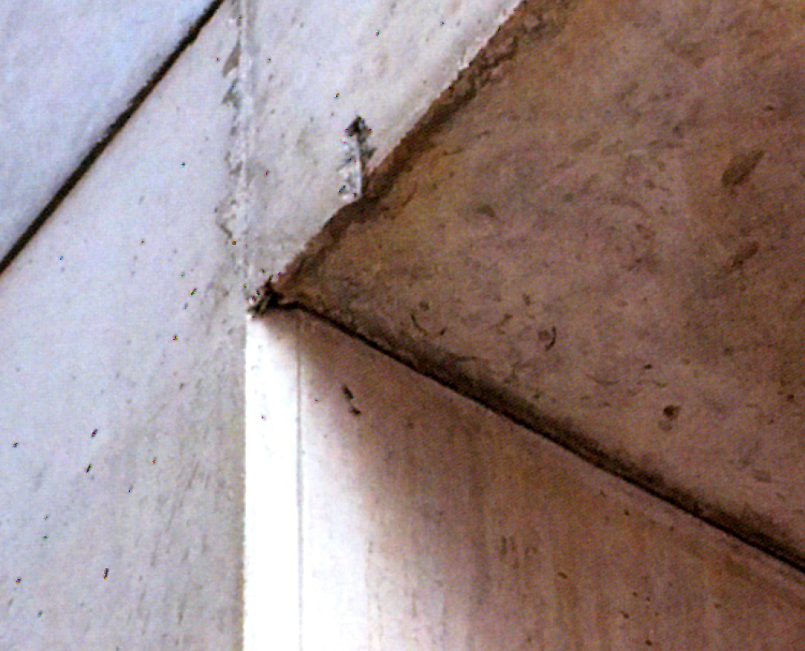
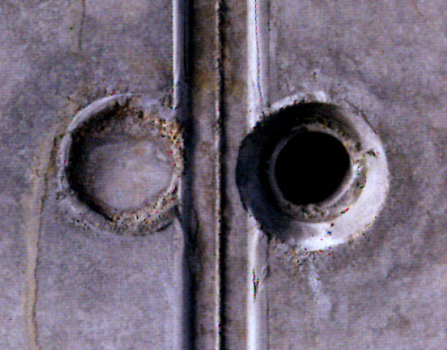
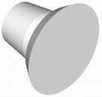
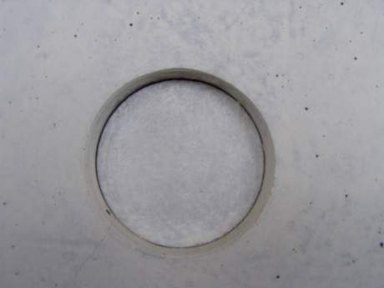
Upevnění bednícího pláště
Ze zadní nepohledové strany bednění
Řešení hran a spínacích míst

Slide 15
Vliv separačního prostředku
Na bázi
vodní emulze
Na bázi minerálního oleje

Slide 16
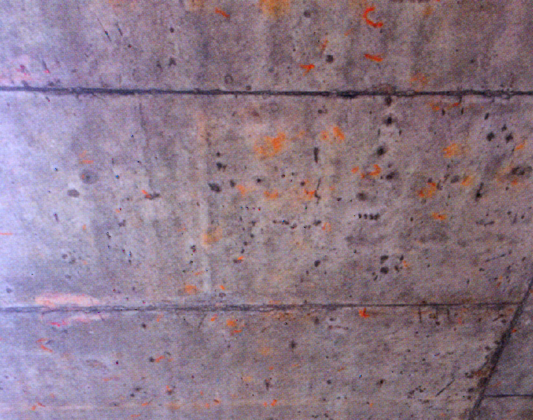
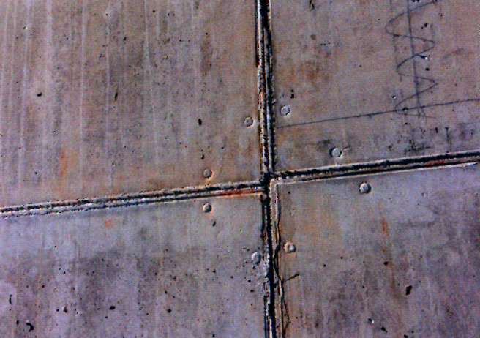
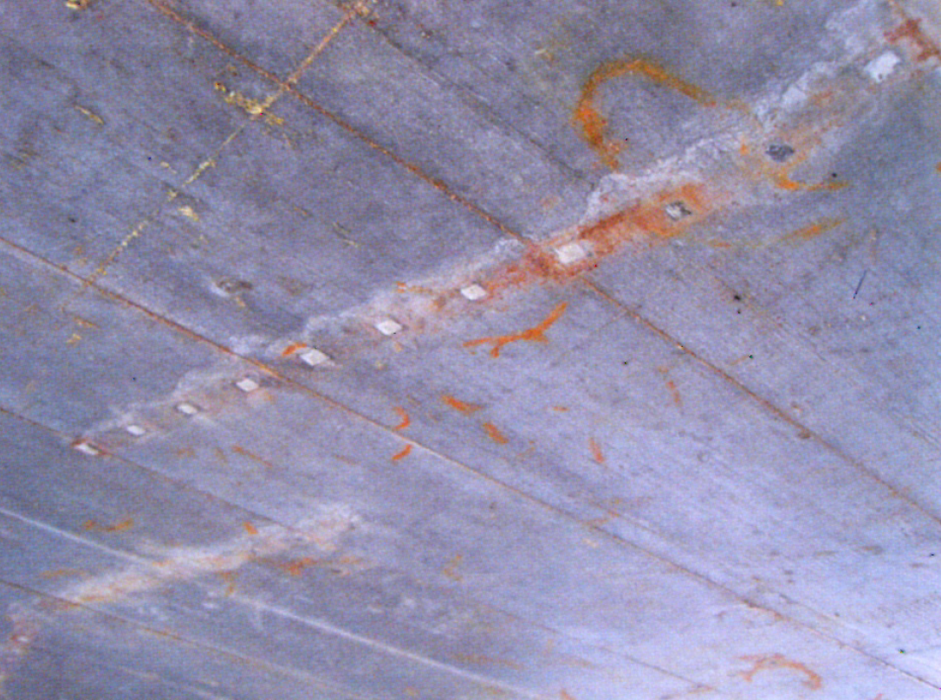
Vady pohledového betonu
Neočištěný plášť stropního bednění
(otisk rzi)
Prokreslení výztuže na povrch betonu vlivem kontaktu s vibrátorem
Opotřebované bednění
(špatně sestavené, otisk nečistot)
Otisk rzi, vtlačení distančníků
do pláště bednění

